Slide 1
СЕМЬ ЧУДЕС
РОССИИ

Slide 2
Долина
Гейзеров
на Камчатке

Slide 3
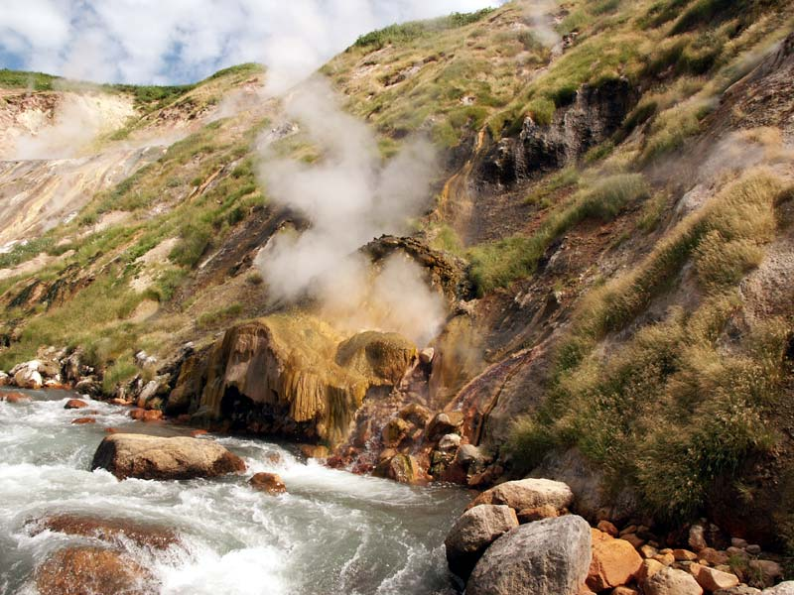
Долина гейзеров открыта в 1941 году.

Slide 4
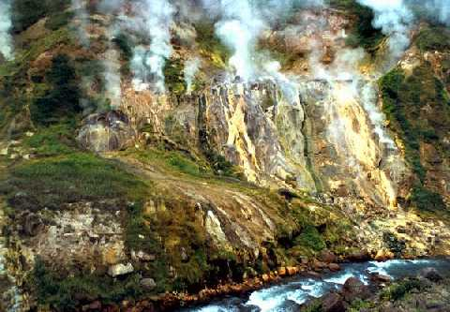
В Долине более 20 крупных гейзеров: Великан, Жемчужный, Сахарный, Тройной, Конус, Малый, Большой и др.

Slide 5
Озеро Байкал

Slide 6
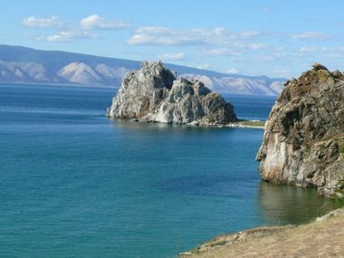
Байкал расположен почти в центре Азии. Его длина 636 км, наибольшая ширина 79,5 км, наименьшая 25 км.

Slide 7
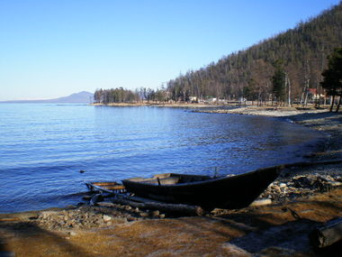
Байкал сформировался около 30 млн. лет назад и является древнейшим озером мира.

Slide 8
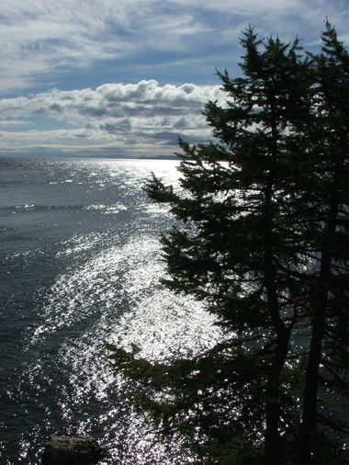
В Байкале сосредоточено 23 тыс. км3, или 20% мировых запасов поверхностных пресных вод.

Slide 9
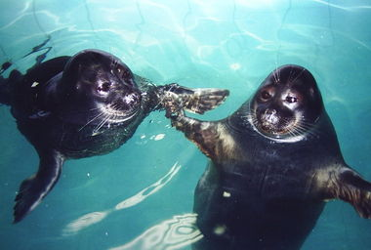
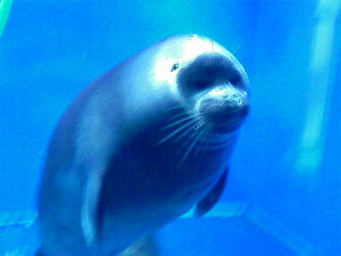
В настоящее время в Байкале зарегистрировано 2565 видов и подвидов животных, из которых 2/3 являются эндемиками, т.е. нигде больше не встречаются
нерпа

Slide 10
Дворцовый комплекс
ПЕТЕРГОФ
Под Санкт-Петербургом

Slide 11
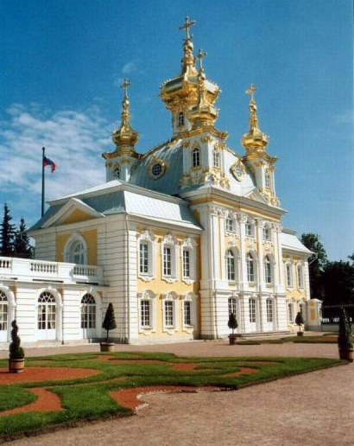
Петергоф – летняя парадная резиденция Петра I, расположенная в 25 км от Санкт-Петербурга.

Slide 12
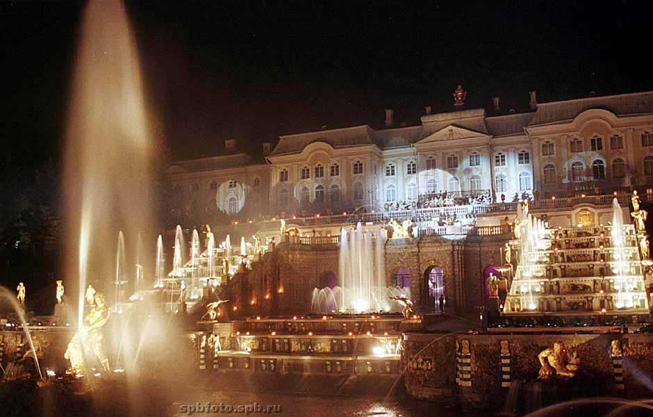
Название Петергоф в переводе с немецкого означает «Петров двор»

Slide 13
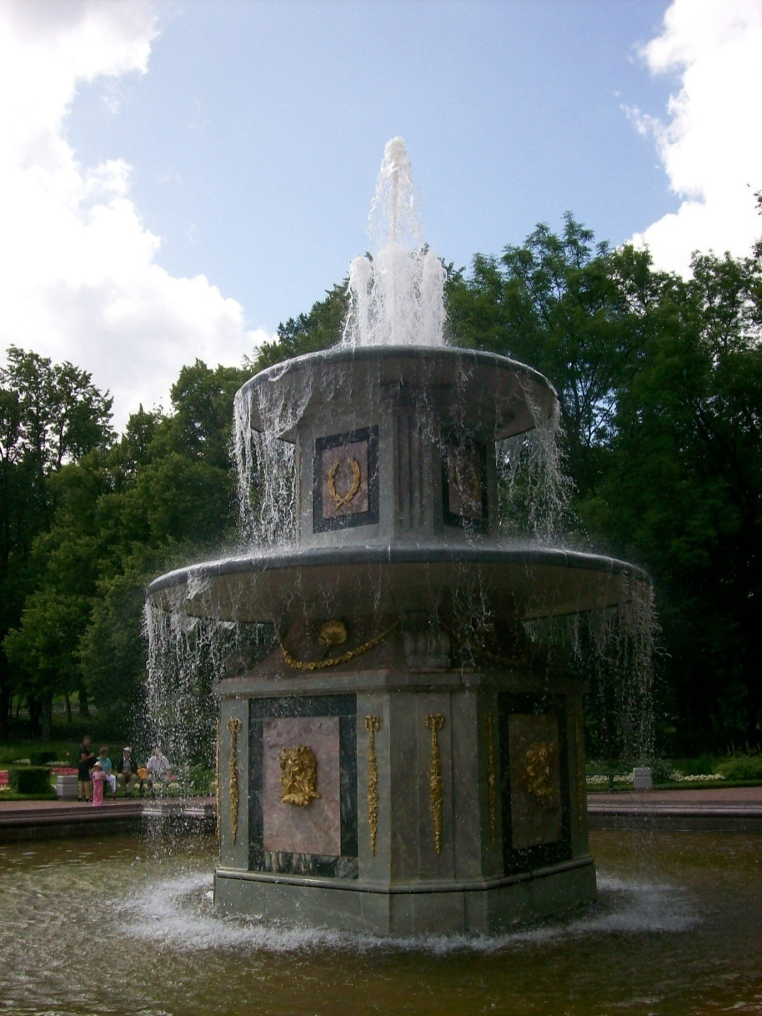
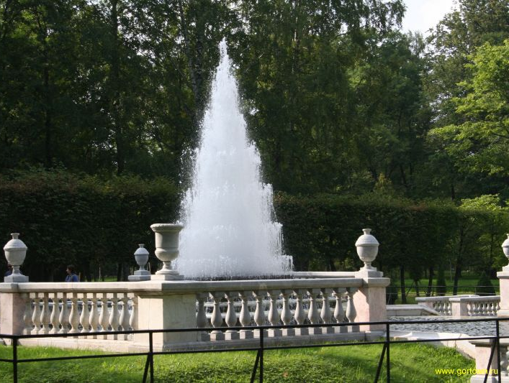
Фонтан Римский
Фонтан Пирамида

Slide 14
Природный памятник
«Столбы выветривания»
в республике Коми

Slide 15
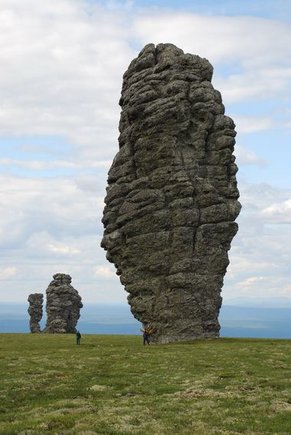
Останцы на плато Мань-Пупу-нёр, или, как их ещё называют , «мансийские болваны».
Высота столбов от 30 до 42 метров

Slide 16
Собор
Василия Блаженного
в Москве

Slide 17
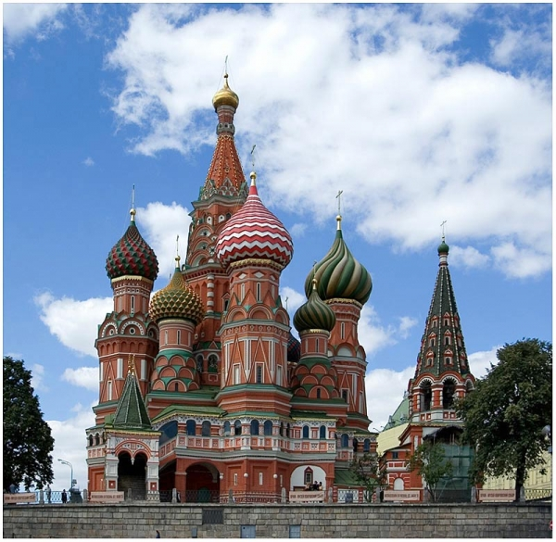
Храм Покрова Божьей Матери – главный храм Красной площади.

Slide 18
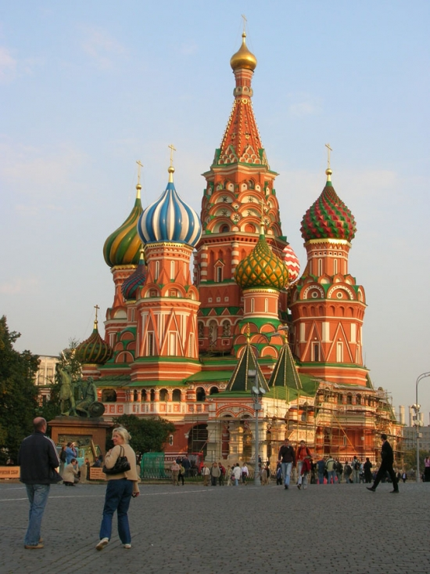
Собор построен в середине XVI века по указу Ивана IV Грозного в честь взятия Казанского ханства – части бывшей Золотой Орды.
Покровский храм возводили в 1555 – 1561 годах, зодчие Барма и Постник Яковлевич (а возможно, это был один мастер – Иван Яковлевич Барма)

Slide 19
Мамаев курган
и статуя
Родины-матери
в Волгограде

Slide 20
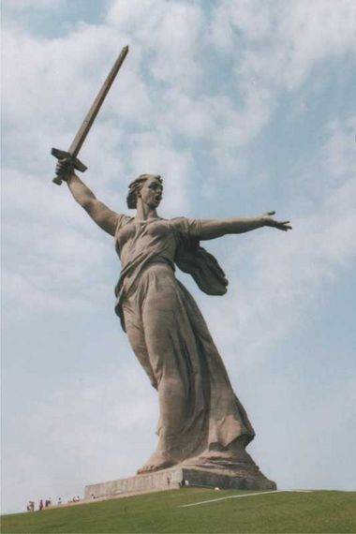
Памятник-ансамбль «Героям Сталинградской битвы» был воздвигнут в 1963 – 1967 г. Скульптор Е.В. Вучетич.
Родина-мать сделана из железобетонных блоков – 5500 тонн бетона. Меч длиной 33 метра и весом в 14 тонн сделан из фторированной стали.
Высота статуи 85 метров вместе с мячом и 52 метра без мяча.

Slide 21
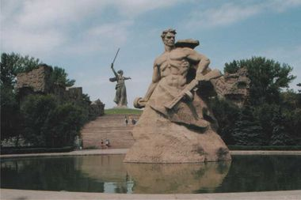
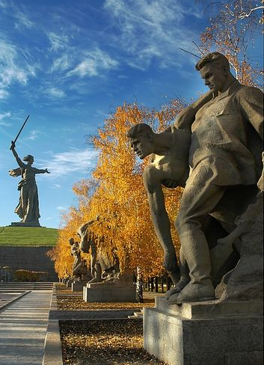
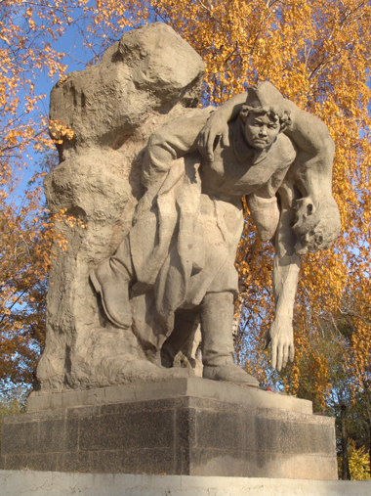
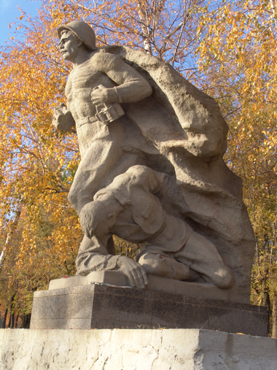
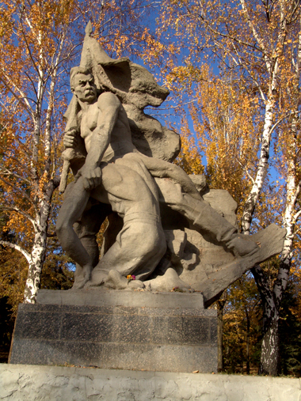

Slide 22
Гора Эльбрус

Slide 23
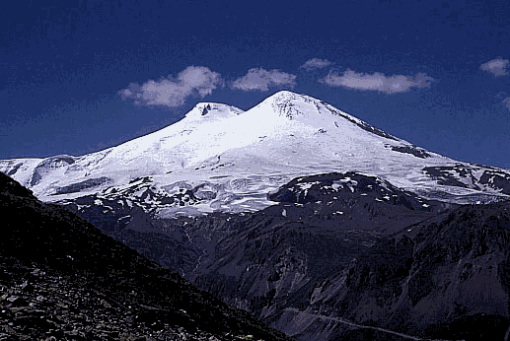
Эльбрус – гора на Кавказе. Является высочайшей вершиной России и Европы. Высота Эльбруса 5421 м

Slide 24
СПАСИБО ЗА
ВНИМАНИЕ !

